Slide 1
Introducción al Análisis y Relevamiento
andres.grosso@engee.com.ar

Slide 2
Introducción
Ingeniería de requisitos
Técnicas de recolección
Técnicas de priorización
Tipos de documentación
Big picture
Tips
Conclusión

Slide 3
Ingeniería de Requisitos

Slide 4
Requerimientos
IEEE
Una condición o necesidad de un usuario para resolver un problema o alcanzar un objetivo.
Una condición o capacidad que debe estar presente en un sistema o componentes de sistema para satisfacer un contrato, estándar, especificación u otro documento formal.
Clasificación
Funcional
No funcional
Notes:
IEEE: Institute of Electrical and Electronics Engineers
Funcional: Un requerimiento Funcional es aquel que describe una funcionalidad o un servicio que el sistema debe realizar o proveer.
No funcional: Un requerimiento No Funcional es una restricción del producto, de la organización, del ambiente, etc. Describe, como debe comportarse el sistema o que debe ofrecer técnicamente.

Slide 5
FURPS+
Functionality (Funcionalidad)
Usability (Usabilidad)
Reliability (Confiabilidad)
Performance (Rendimiento)
Supportability (Soporte)
+
Restricciones de diseño
Restricciones de implementación
Restricciones de interface
Restricciones físicas
Notes:
FURPS+
Functionality (Funcionalidad): Describen qué es lo que un usuario debe ser capaz de hacer a través del sistema de software
Usability (Usabilidad): La facilidad de uso incluye todos aquellos atributos que facilitan la interacción de un usuario con el sistema.
Reliability (Confiabilidad): Agrupa los requerimientos que tienen que ver con la solidez y robustez de un sistema durante su ejecución.
Performance (Rendimiento): Se refiere a la velocidad del sistema y su eficiencia en utilización de recursos; y
Supportability (Soporte): Incluyen requisitos de instalación y configuración, así como facilidades para mantener y administrar la operación del sistema.
+:
Restricciones de diseño: Limitan las posibilidades para diseñar un sistema.
Restricciones de implementación: Se refieren a las reglas para la programación, como la utilización especifica de un lenguaje, o apegarse a ciertos estándares.
Restricciones de interface: Indican elementos externos con los que el sistema debe interactuar.
Restricciones físicas: Se refieren a indicaciones para el hardware.

Slide 6
FURPS+
Opcional

Slide 7
Ingeniería de requisitos
Mecanismo
Comprender lo que el cliente quiere
Analizar necesidades
Evaluar factibilidad
Validar la especificación
“Puente hacia el diseño y construcción.”

Slide 8
Ingeniería de requisitos
Inicio
Obtención
Elaboración
Negociación
Especificación
Validación
Gestión
Notes:
Inicio: Necesidad, idea general, definición de idea de negocio.
Obtención: Qué es lo que se quiere lograr, recolección de requerimientos.
Elaboración: Análisis y refinamiento
Negociación: Revisión de prioridades, conflictos, negociación de alcance, etc.
Especificación: Documentar
Validación: Validar lo especificado. El cliente, ingenieros, etc.
Gestión: Identificar y controlar los requisitos y cambios.

Slide 9
RUP

Slide 10
Cliente vs Usuario final
Cliente
Solicita
Define objetivos generales
Requisitos básicos
Recursos económicos
Usuario final
Usan software
Definirá detalle operativo

Slide 11
Técnicas de recolección

Slide 12
Técnicas de recolección
Visión
Entrevistas
Prototipos
Etnografía
Escenarios
Análisis lingüístico
TDD
VORD
JAD
Notes:
Análisis lingüístico:
Frases nominales; el sustantivo es el núcleo, el resto de palabras modifican o dan información sobre ese núcleo. Verbos copulativos (ser, estar, parecer)
Frases verbales; la acción es el núcleo. No tienen verbo copulativo.
Entrevistas:
Entrevistas uno a uno
Entrevistas grupo
Cuestionarios
Etnografía:
Técnica de observación que se puede utilizar para entender los requisitos sociales y organizacionales.
Consiste en sumergir un analista en el entorno, para que observe el desarrollo diario del sistema.
Escenarios:
Son descripciones de ejemplos de las sesiones de interacción con el sistema. Inicia con un bosquejo y durante la obtención de agregan detalles.
TDD: Hay algunos autores que afirman que TDD es una técnica de recolección de requisitos e información al “forzar” al desarrollador en pensar en las post condiciones y como “probar” cada requerimiento.

Slide 13
Viewpoints Oriented Requirements Definition(VORD)
Identificación
Estructuración (jerarquía)
Documentación
Trazado
Notes:
Identificación de puntos de vista, que implica descubrir los que reciben los servicios del sistema e identificar los servicios específicos que se suministran a cada punto de vista.
Estructuración de puntos de vista, que comprende agrupar los relacionados en una jerarquía. Los servicios comunes se ubican en los niveles altos de la jerarquía y se heredan los puntos de vista de bajo nivel.
Documentación de puntos de vista, que comprende refinar la descripción de éstos y los servicios identificados.
Trazado del punto de vista del sistema, que comprende identificar los objetos en un diseño orientado a objetos utilizando la información del servicio encapsulado en los puntos de vista.

Slide 14
Joint Application Design (JAD)
Desarrollado por IBM
Son reuniones de trabajo que junta:
Ejecutivos
Usuarios finales
Desarrolladores
Etc.
Se enfoca en el negocio
Moderador
Timeboxed
Notes:
Joint Application Design (JAD)
Metodología para el diseño de interfaces de usuario y para la definición de requerimientos, en la que los usuarios finales, ejecutivos y desarrolladores participan en una reunión de trabajo. Se enfoca en el problema del negocio en lugar de los detalles técnicos
Propósito:
Resolver conflictos
Reducir tiempos y costos de largas entrevistas individuales
Mejorar la calidad de los resultados
Crear “project ownership”
Mejor comprensión

Slide 15
Técnicas de priorización

Slide 16
Priorización
Ponderación
100 puntos
Monopoly
MoSCoW
Modelo Kano
Walking skeleton
Notes:
Ponderación
Voto
Peso de voto
Peso relativo →voto * peso de voto
Modelo Kano
Requisitos obligatorios (básicos)
Necesidades (esperado, lineal)
No esperados (inesperado, excitante)
Indiferentes
MoSCoW
M (Must): Requisito que tiene que estar implementado en la versión final del producto para que la misma pueda ser considerada un éxito.
S (Should): Requisito de alta prioridad que en la medida de lo posible debería ser incluido en la solución final, pero que llegado el momento y si fuera necesario, podría ser prescindible si hubiera alguna causa que lo justificara.
C (Could): Requisito deseable pero no necesario, se implementaría si hubiera posibilidades presupuestarias y temporales.
W (Won’t): Hace referencia a requisitos que están descartados de momento pero que en un futuro podrían ser tenidos de nuevo en cuenta y ser reclasificados en una de las categorías anteriores.
100 puntos
Cada persona en el grupo recibe 100 puntos que se puede distribuir como votos a través de los elementos disponibles. Los votos no tienen que ser distribuidos por igual; cada persona distribuye los 100 puntos como desee.
Walking Skeleton
En este método, los requisitos se seleccionan de manera que se pueda cumplir con el mínimo de funcionalidad necesaria para que el sistema realice una tarea completa desde la parte superior hasta la inferior.
El objetivo de este método es realizar las implementación más simples y acotadas posibles de los circuitos principales de un sistema.

Slide 17
MoSCoW
M (Must): Requisitos necesarios e indispensables.
S (Should): Requisitos de alta prioridad que en la medida de lo posible debería ser incluidos.
C (Could): Requisitos deseables pero no necesarios.
W (Won’t): Requisitos no necesarios en la actualidad.
Notes:
M (Must): Requisito que tiene que estar implementado en la versión final del producto para que la misma pueda ser considerada un éxito.
S (Should): Requisito de alta prioridad que en la medida de lo posible debería ser incluido en la solución final, pero que llegado el momento y si fuera necesario, podría ser prescindible si hubiera alguna causa que lo justificara.
C (Could): Requisito deseable pero no necesario, se implementaría si hubiera posibilidades presupuestarias y temporales.
W (Won’t): Hace referencia a requisitos que están descartados de momento pero que en un futuro podrían ser tenidos de nuevo en cuenta y ser reclasificados en una de las categorías anteriores.

Slide 18
Modelo Kano

Slide 19
The walking skeleton

Slide 20
Tipos de documentación

Slide 21
Tipos de documentación
Visión
CUs
Historias de usuario
Prototipos
Especificación complementaria
Diccionario de datos
Memorándums técnicos
UML
Modelo de dominio
TDD

Slide 22
Memorándums técnicos
También conocidos como factores de arquitectura o “architectural drivers”.
Datos básicos
Asunto
Factores
Solución
Motivación
Cuestiones sin resolver
Alternativas consideradas
Notes:
Requisitos significativos para la ARQ

Slide 23
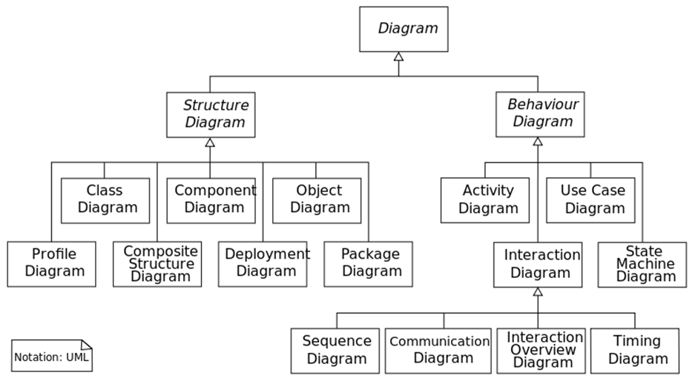
UML
Notes:
DSS: Diagramas de Secuencia de Sistema
Rojo: personalmente les veo más valor y uso de forma frecuente.
Amarillo: veo que un diagrama de secuencia de sistema (DSS) podría aportar valor, un diagrama de secuencia de un escenario de CU.
El resto salvo escenarios muy concretos y específicos no veo tanto valor.

Slide 24
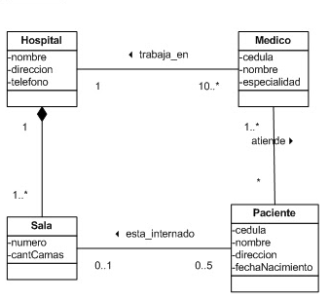
Modelo de dominio
Clases conceptuales
Relaciones
Atributos
Frases nominales!

Slide 25
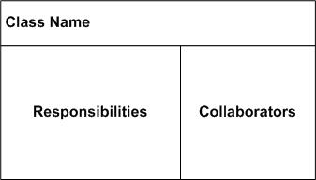
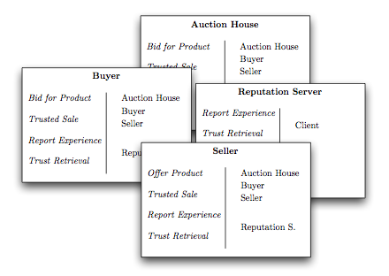
Documentación técnica
Class-responsibility-collaboration (CRC) cards
Notes:
On top of the card, the class name
On the left, the responsibilities of the class
On the right, collaborators (other classes) with which this class interacts to fulfill its responsibilities

Slide 26
Casos de Uso
Documenta la secuencia de interacciones entre un sistema y sus actores.
Simple, claro y conciso
Relaciones con otros CUs
Uso
Extensión
Notes:
Datos
id
nombre
referencias cruzadas
creado por
ultima actualización por
fecha de creación
fecha de ultima actualización
actores
descripción
trigger
pre-condición
post-condición
flujo normal
flujos alternativos
includes
frecuencia de uso
reglas de negocio
requerimientos especiales
notas y asunto

Slide 27
Caso de uso

Slide 28
Historias de usuarios
Representación de un requisito de software escrito en una o dos frases utilizando el lenguaje común del usuario
INVEST
Independent
Negotiable
Valuable
Estimate-able
Sized
Testable
Es una promesa a una conversación.
Notes:
Independent: The user story should be self-contained, in a way that there is no inherent dependency on another user story.
Negotiable: User stories, up until they are part of an iteration, can always be changed and rewritten.
Valuable: A user story must deliver value to the end user.
Estimate-able: You must always be able to estimate the size of a user story.
Sized: appropriately or Small. User stories should not be so big as to become impossible to plan/task/prioritize with a certain level of certainty.
Testable: The user story or its related description must provide the necessary information to make test development possible.

Slide 29
Historia de usuario

Slide 30
CUs vs Historias de usuario
Caso de uso
Detallado
Se implementan en varias iteraciones
Lo escribe un analista
No se usan para planificar
Historia de usuario
Breve
Se implementa en una iteración
Lo escribe el cliente
Se usan para planificar

Slide 31
CUs vs Historias de usuario
La historia de usuario es el título de un escenario, mientras que el caso de uso es el contenido de múltiples escenarios.
La historia de usuario demanda una conversación, el caso de uso documenta una conversación.
Notes:
A user story is the title of one scenario, whereas a use case is the contents of multiple scenarios.

Slide 32
Big picture
Viendo el bosque

Slide 33
Big picture
Visión
Foco en los hitos
Herramientas
TreeMap
Visual Story Mapping
Roadmap

Slide 34
TreeMap
Notes:
Mike Cohn acuña el término para el mundo Agile.
Tamaño relativo en base a los story points (o estimación hs)
Se puede agregar información adicional
Se usan colores para representar atributos (estados, equipos que pueden realizarlo, etc.)

Slide 35
Visual Story Mapping
Notes:
Identificar las distintas grandes funcionalidades en las que podemos dividir nuestro sistema (Activities) y situarlas en un orden lógico secuencial.
Descomponer esa actividad en las tareas que el usuario hace (User tasks) y ordenarlas secuencialmente.
Identificar las sub-tareas que deben ser desarrolladas, es importante tener en cuenta que cada una de ellas debe entregar valor.
Una vez armado el mapa, podemos identificar a la fila de actividades (y procesos) como las funcionalidades (EPICs), como la columna vertebral de nuestro sistema (The backbone), estas no deben priorizarse y permiten dar contexto a las User Stories. Las “user taks” son conocidas como "The Walking Skeleton" (el esqueleto que camina) es decir las tareas más básicas que ofrecen una funcionalidad de punta a punta en nuestro sistema. Jeff Patton recomienda construir primero y se mapean con las MMF (Minimum Marketable Feature, es decir las funcionalidades más elementales que se pueden poner en producción) .
Las sub-tareas sí deben priorizarse, siendo las de más arriba las más críticas o prioritarias.

Slide 36
Roadmap
Notes:
Objetivos a corto y largo plazo

Slide 37
Tips

Slide 38
Tips
¿Quién? ¿Qué? ¿Para qué?
Restricciones
Pre condiciones
Post condiciones
Viewpoints
Frecuencia de uso
Volumen
Dependendencias
¿Cómo se verifica?
Si algo no se entiende dibújalo!
Pedir ejemplos
Reportes?
Roles?

Slide 39
Conclusión
Big Picture
Stakeholders
FURPS+
Priorizar
Refinamiento
Validar
Notes:
Big picture
Nunca dejar de lado la “big picture”
Stakeholders
Identificar, jerarquizar, gestionar expectativas
FURPS+
Pensar en todos los requerimientos, no solo en los funcionales.
Priorizar
Siempre, constantemente. En cada iteración re priorizar todo, cada mes. Que sea una actividad el re priorizar.
Refinamiento
Considerar la práctica “Refinement backlog” que emplea SCRU.
Validar
Feedback temprano, retroalimentación del cliente y usuarios. Pedir devoluciones. Que revisen documentos, software funcionando, etc.

Slide 40
¿Consultas?
Tus requerimientos incluyen 400 funcionalidades.
Te das cuenta que ningún humano podrá usar un producto con ese nivel de complejidad?
Buen punto. Mejor agrego “fácil de usar” a la lista.

Slide 41
Referencias
Ingeniería del software – Roger Pressman
UML y Patrones – Craig Larman
ScrumAlliance
Google

